Slide 1
「日本語教育プログラム論」 構築に向けての提案
2017年度日本語教育学会春季大会パネルセッション６（早稲田大学）
「『日本語教育プログラム論』構築に向けての提案」
鈴木 秀明・大河原 尚・札野 寛子
（目白大学） （大東文化大学） （金沢工業大学）
＜共同研究者＞
遠藤藍子 ・ 小池亜子 ・ 菅谷有子 ・ 田中和美 ・ 徳永あかね
（開智学園） （国士舘大学） （東京大学）（元国際基督教大学） （神田外語大学）
中河和子 ・古川嘉子 ・ ボイクマン総子 ・ 松下達彦
（トヤマ・ヤポニカ）（国際交流基金） （東京大学） （東京大学）

Slide 2
【本パネルセッションの趣旨】
日本語教育の多様化に伴い、日本語教育関係者には
プログラムの視点から、日々の活動を捉えることが必要な時代になった
＜現場に求められるもの＞
・立場が異なる相手との実りある対話
・対話を円滑に進めるための道具と議論の場
・有益な議論を進めていく上での枠組み
「日本語教育プログラム論」の構築

Slide 3
本パネルセッションの構成
1:日本語教育におけるプログラム的視点の重要性 （鈴木） 2:日本語教育プログラムの運営における対話の
ための「道具」と議論の「場」の必要性 （大河原）
3:「日本語教育プログラム論」の構築 （札野）
4:フロアとのディスカッション

Slide 4
日本語教育における
プログラム的視点の重要性
鈴木 秀明
（目白大学）

Slide 5
【質問】
「プログラム」とは？
「プログラム」と「コース」との違いは？

Slide 6
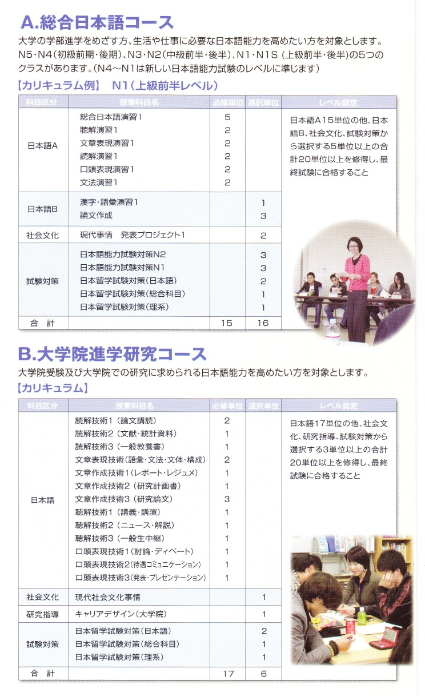
【プログラムとコースの例】

Slide 7
【プログラムとは】 ＜本パネルセッションにおける定義＞
組織や機関において展開されている 毎回の授業の一連のまとまりをコース、 複数のコースのまとまりをプログラム とする。

Slide 8
【質問】
現在、所属先の日本語プログラムにおいて、どのような問題がありますか。
問題の原因は、どこ（誰）にあるでしょうか。
問題解決のために、何をしていますか。

Slide 9
【教育現場での問題例】
＜問題点＞
複数の科目において、類似テーマでのレポート課題が重複してしまった！
＜原因＞
・他科目の学習目標や学習内容に対する理解が不十分
・科目間の担当教員によるコミュニケーション不足
＜解決策＞ ・事前の科目間での学習目標での確認 ・担当教員によるコースの進捗状況の把握

Slide 10
【問題が生じる場面】
授業担当教員 vs 授業担当教員
授業担当教員 vs コーディネータ
教員 vs 学習者
教員 vs 職員
地域日本語教育コーディネータ vs 行政職員
立場によって物事の捉え方が異なる！！

Slide 11
【問題解決に向けて】
・各関係者がプログラムを俯瞰する
・問題の所在を正確に認識する
・対話を通して、解決策を探っていく
・対話の際に、道具や枠組みを用いる
プログラム的視点から
日々の活動を捉えることが必要

